Slide 1
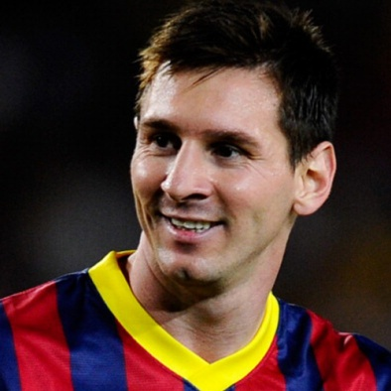
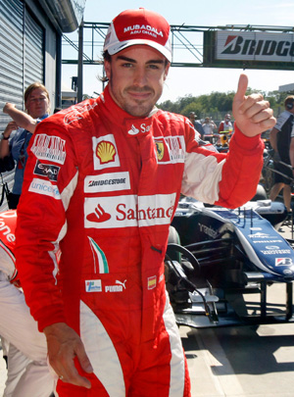
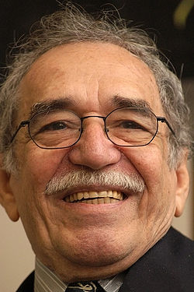
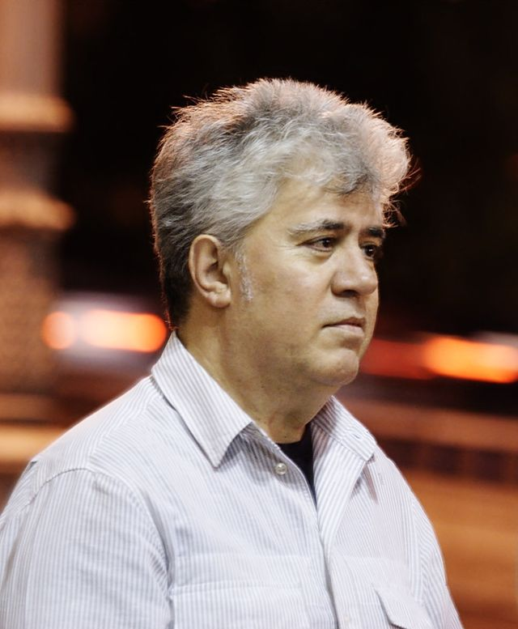
Países y nacionalidades
Lionel Messi
Gabriel García Márquez
Fernando Alonso
Pedro Almodóvar

Slide 2
País | Nacionalidad
Portugal | portugués – portuguesa
España | español – española
Francia | francés – francesa
Inglaterra | Inglés – inglesa
Suiza | suizo – suiza
Alemania | alemán – alemana
Dinamarca | danés – danesa

Slide 3
País | Nacionalidad
Brasil | brasileño – brasileña
Angola | angoleño – angoleña
China | chino – china
Canadá | canadiense
Uruguay | uruguayo – uruguaya
Marruecos | marroquí
Estados Unidos | estadounidense

Slide 4
Saludar y despedirse
Saludar | Responder a un saludo | Despedirse
¡Hola! ¿qué tal? | Bien, ¿y tú? | Hasta mañana
¡Hola! ¿cómo te va? | Bien, ¿y usted? | Hasta luego
¡Hola! ¿cómo estás? | Bien, gracias | Hasta pronto
¿Qué tal todo? | Muy bien | Hasta el lunes (martes…)
Buenos días | Fenomenal
Buenas tardes | De maravilla
Buenas noches | Regular
 | Pues…así, así
 | Nos llamamos/ Nos vemos

